Slide 1
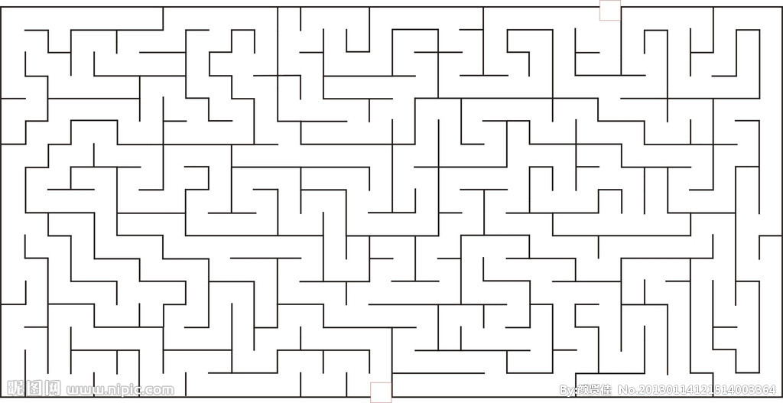
迷宫设计方案
卢涛 3140102441

Slide 2
一、显示部分
在多周期CPU的基础上，增加VGA_ctrl 模块，同时重写MIO_BUS模块，并修改顶层模块。
在RAM中预先储存好整张地图每个点对应的RGB值，再让VGA_ctrl 从RAM中对应地址取出相对应的RGB值，在VGA上显示对应颜色，从而实现显示部分的功能。

Slide 3
二、移动部分
获取BTN信息，判断对应操作，若物体的下一位置在RAM中对应地址的颜色值不是墙的颜色，则执行该操作，否则，无法移动。若存在移动操作，则将物体上一时刻所处位置在RAM中对应的地址的颜色值赋为背景色，再将下一时刻所处位置在RAM中对应的地址的颜色值改为红色，从而实现移动部分的功能。

Slide 4
三、游戏的设计
使用BTN对物体进行上下左右移动，直到物体运动到迷宫出口之后，则结束这一关，则自动跳到下一关，及显示RAM中的下一张地图，继续游戏。

Slide 5
THANKS

